Slide 1

Introducción
Ingeniería de Software
IDS5501

Slide 2

Competencia
Implementar un sistema computacional utilizando técnicas que permitan sistematizar el proceso de desarrollo y mantenimiento, asegurando el logro de los objetivos.
Bibliografía
Ingeniería del Software: Un enfoque práctico. Roger S. Pressman.
Desarrollo Y Gestión De Proyectos Informáticos. Steve Mcconnell.

Slide 3
Metodología de Trabajo
Proyecto semestral.
Exposiciones del Profesor para reforzar competencias de diversas áreas.
Lluvia de ideas / Discusión Participativa.
Trabajo en Clases. Análisis de Casos
Corrección de Avances de informes y Actividades.
Lecturas de artículos relacionados con los temas.
Notes:
Semana 1
EA1

Slide 4
Introducción
¿Qué es la Ingeniería de software?
Definiciones del prólogo a la cuarta edición en español de “Ingeniería del Software: un enfoque práctico” de Roger Pressman.
Ingeniería del software trata del establecimiento de los principios y métodos de la ingeniería a fin de obtener software de modo rentable que sea fiable y trabaje en máquinas reales.
[Bauer, 1972]
Notes:
Conceptos Claves:
La Ingeniería de Software es una disciplina de la Ingeniería que se preocupa de todos los aspectos de la producción de software.
Aplicación de los métodos de la ingeniería al proceso de desarrollo de software:
Diseño
Construcción
Mantenimiento

Slide 5
Introducción
¿Qué es la Ingeniería de software?
… es la aplicación práctica del conocimiento
científico en el diseño y construcción de
programas de computadora y
la documentación asociada requerida para desarrollar, operar y mantenerlos.
[Bohem, 1976]

Slide 6
Introducción
¿Qué es la Ingeniería de software?
…es el estudio de los principios y metodologías para desarrollo y mantenimiento de sistemas de software.
[Zelkovitz, 1978]

Slide 7

Introducción
¿Qué es la Ingeniería de software?
…es la aplicación de un enfoque sistemático, disciplinado y cuantificable al desarrollo, operación y mantenimiento de software, y el estudio de estos enfoques...
http://es.wikipedia.org/wiki/Ingenieria_de_software
Hoy

Slide 8

Introducción
5 actividades claves insertas en un Proyecto.
Definición de Proyecto PMI
Analizar
Diseñar
Codificar
Mantener
Probar
1
“Un PROYECTO es un esfuerzo temporal que se lleva a cabo para crear un producto, servicio o resultado único”.
2
3
4
El Project Management Institute (PMI) es una organización internacional sin fines de lucro que asocia a profesionales relacionados con la Gestión de Proyectos. Desde principios de 2011, es la más grande del mundo en su rubro. 700 000 miembros en 170 países
5
Notes:
El Project Management Institute (PMI) es una organización internacional sin fines de lucro que asocia a profesionales relacionados con la Gestión de Proyectos. Desde principios de 2011, es la más grande del mundo en su rubro, dado que se encuentra integrada por más de 700 000 miembros en cerca de 170 países. La oficina central se encuentra en la localidad de Newtown Square, en la periferia de la ciudad de Filadelfia, en Pennsylvania (Estados Unidos). Sus principales objetivos son:
Formular estándares profesionales en Gestión de Proyectos.
Generar conocimiento a través de la investigación.
Promover la Gestión de Proyectos como profesión a través de sus programas de certificación.

Slide 9
Introducción
5 actividades claves para la Ingeniería de Software: Ciclo de Vida del Software
El ingeniero de software se encarga de toda la gestión de desarrollo del proyecto para que éste se pueda construir en un plazo determinado y con el presupuesto previsto el Sistema.
La ingeniería de software, por lo tanto, incluye el análisis previo de la situación, el diseño del proyecto, el desarrollo del software, las pruebas necesarias para confirmar su correcto funcionamiento y la implementación del sistema con la Mantención del sistema.
Analizar
Diseñar
Codificar
Mantener
Probar
1
2
3
4
5
Notes:
Definición de Ingeniería de Software
Esta disciplina trasciende la actividad de programación, que es el pilar fundamental a la hora de crear una aplicación. El ingeniero de software, se encarga de toda la gestión del proyecto para que éste se pueda desarrollar en un plazo determinado y con el presupuesto previsto.
La ingeniería de software, por lo tanto, incluye el análisis previo de la situación, el diseño del proyecto, el desarrollo del software, las pruebas necesarias para confirmar su correcto funcionamiento y la implementación del sistema.

Slide 10
Introducción
5 actividades claves para la Ingeniería de Software:
Analizar
Diseñar
Codificar
Mantener
Probar
1
Basado en Requerimientos
2
Estudiado
Diseñado
Metodológico
3
Desarrollado
Construido Lógico
Operativo
Rentable
4
Fiable
Mantenible
5
Notes:
Análisis 5 pasos de la Ingeniería de Desarrollo
Ingeniería de software es la aplicación de un enfoque sistemático, disciplinado y cuantificable al desarrollo, operación y mantenimiento de software, y el estudio de estos enfoques, es decir, la aplicación de la ingeniería al software.

Slide 11
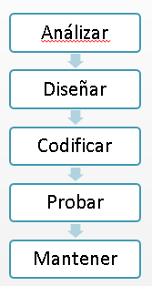

Introducción a los Requerimientos
Ya conocemos el concepto de Ingeniería de Software. Y ahora:
¿Cuál es el primer paso que debo adoptar antes de comenzar el Desarrollo de un software?

Slide 12

Introducción a los Requerimientos
Luego de tener un Cliente con un Proyecto de Software o una Idea debemos:
Buscar los Requerimientos
Notes:
En la ingeniería de sistemas, un requisito es una necesidad documentada sobre el contenido, forma o funcionalidad de un producto o servicio. Se usa en un sentido formal en la ingeniería de sistemas, ingeniería de software e ingeniería de requisitos.
En la ingeniería clásica, los requisitos se utilizan como datos de entrada en la etapa de diseño del producto. Establecen qué debe hacer el sistema, pero no cómo hacerlo.
La fase de captura, licitación y registro de requisitos puede estar precedida por una fase de análisis conceptual del proyecto.
Esta fase puede dividirse en recolección de requisitos, análisis de consistencia e integridad, definición en términos descriptivos para los desarrolladores y un esbozo de especificación, previo al diseño completo.

Slide 13
Introducción a los Requerimientos
¿Qué es Un Requisito o requerimiento?
Condición o capacidad
que un usuario necesita para poder resolver un problema o lograr un objetivo.
- NORMA IEEE830 PARA ESPECIFICACIÓN
DE REQUERIMIENTOS DE SOFTWARE.
https://es.wikipedia.org/wiki/IEEE

Slide 14


Buscando Requerimientos
En Búsqueda de Requerimientos:
Actividad
El Regalo

Slide 15

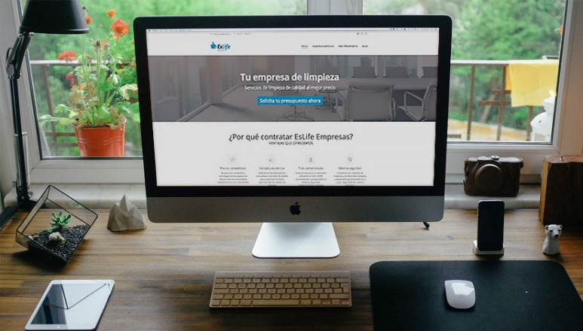
Buscando Requerimientos
En Búsqueda de Requerimientos:
1
Debemos realizar un regalo a nuestro compañero Juan, que conocemos hace un tiempo y nos ha apoyado mucho en los trabajos de proyecto. Es su cumpleaños y no podemos fallar en el obsequio, pero solo disponemos $30.000 pesos. No conocemos cabalmente sus necesidades, si algunas características y rasgos personales. Deberemos realizar un regalo que pueda ocupar sólo en su puesto de trabajo, pero que no intervenga en el orden ni espacio de su escritorio. Que no sea llamativo ni rompa el espacio estético, ya que la empresa no lo permite. No debe pesar más de 500 grs. ni medir más de (30x30 cm) . No debe ser un producto consumible como alimento, ni libros , ni prendas de vestir. No puede ser Música envasada.

Slide 16
Buscando Requerimientos
En Búsqueda de Requerimientos:
2
No se admiten artilugios como cuadros, lámparas o artefactos que alteren el orden o que implique conectarlos al Computador directamente ni a la red eléctrica y que no ocupe una superficie mayor al 15% de la superficie del escritorio.
Debo planificar la realización del regalo y definir el más adecuado. Sé que Juan, tiene características de Hipster y los regalos que considera poco útiles según su visión, los dona a un colega pero sin mala onda. Es desapegado con lo que considera poco útil para sus necesidades. No queremos pasar un bochorno y necesitamos regalar algo eficiente y funcional a nombre del equipo, adaptado a sus gustos y reales necesidades.

Slide 17
Buscando Requerimientos
En Búsqueda de Requerimientos:
3
Perfil de Juan
Juan es Hipster y es una persona trabajadora e inteligente que se esfuerza por aprobar con éxito sus proyectos o módulos de software, encargándose personalmente de testear cada funcionalidad antes de entregarlo al testing. Es un chico un poco tímido, pero es muy simpático y buen compañero y suele ayudarte cuando lo necesitas. Es muy ordenado y le gusta clasificar todo, desde sus implementos hasta la información que guarda en su computador, en forma meticulosa y categorizada. Le gusta la tecnología pero más clásica en cuanto a los diseños o apariencias de estas. Fanático de Starwars pero no viste camisetas, lee comics sobre Marvel y juega Playstation. Pero no juega en el trabajo.
Le gusta estar con amigos para cosas concretas como jugar
cartas de roles o ver películas.
No le gusta mucho el fútbol, ni la política.

Slide 18
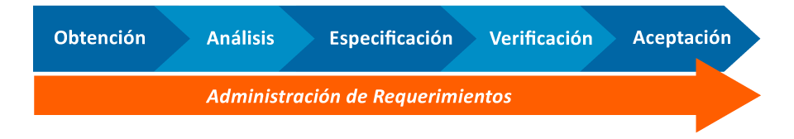
Buscando Requerimientos
En Búsqueda de Requerimientos:
4
Lee las características de Juan como requerimientos e identifícalos, Clasifícalos, adminístralos y minimiza las inconsistencias, hasta definir el regalo entregable que consideres más apropiado e identifica en forma concreta que regalo será.
En base al esquema realice la operación de definir y administrar los requerimientos para realizar el regalo a Juan. Trabajo en equipo de 4 integrantes durante 15 minutos.

Slide 19
Buscando Requerimientos
Buscar Requerimientos:
Caso Práctico “El Regalo”. Instrucciones Generales:
Obtenga y analice los requerimientos e información anteriormente expuesta.
Determine los requerimientos para establecer el regalo.
Defina la información relevante para determinar el perfil de Juan.
Defina el regalo a realizar y argumente porqué es la mejor opción.
Defina como validará si el regalo es adecuado para Juan antes de adquirirlo.

Slide 20
Buscando Requerimientos
Buscar Requerimientos:
Caso Práctico “Análisis de los Resultados”:
Revisión de Resultados y Discusión de cada opción trabajada.
El docente invitará a algunos estudiantes al azar que en representación de su equipo respondan las preguntas del análisis:
 | Ítem | Descripción
1 | Análisis de Requerimientos | ¿Qué se necesita cumplir como objetivo?
2 | Identificar los Requerimientos | ¿Qué Características y cualidades debe poseer el producto requerido?
3 | Perfil Cliente | ¿Qué características tiene Juan?
4 | Opciones o Alternativas | ¿Qué Opciones Tenemos para cumplir?
5 | Como evaluaremos la mejor opción | Al tener la alternativa ¿Qué criterios validarán si es la correcta?

Slide 21

[Producto][Proceso ][ Proyecto]
Notes:
Diferencia entre los conceptos producto, proceso y proyecto, destacando de estos el proyecto y comprende que es necesario ejecutar un estudio de viabilidad para determinar si vale la pena o no construir el SW.

Slide 22
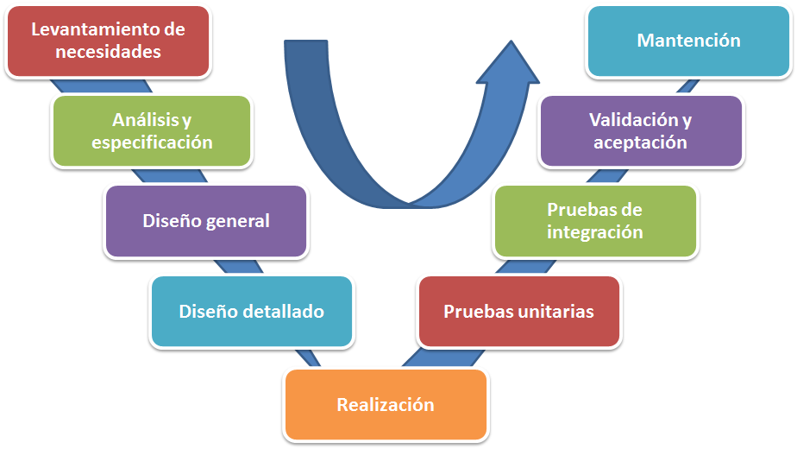
Proyecto Informático
Reflexión sobre la primera experiencia de Requerimientos:
¿Cuál es la relación entre la experiencia trabajada y el esquema que observa?
1
2
Es llevar una Idea basada en un problema o necesidad a un Producto Final que nos lleva a éstas 6 etapas
3
4
6
5

Slide 23
Proyecto Informático
Qué es un Proyecto Informático
Es llevar una Idea basada en un problema o necesidad identificada a un Producto Final de manera Planificada y con una metodología de Trabajo definida en un tiempo y recursos determinados.
Notes:
El Proyecto Informático
Conjunto ordenado de tareas realizado por recursos humanos con responsabilidad utilizando recursos técnicos entendiendo su complejidad, que permiten construir un producto de software, que cubre el logro de algún objetivo u objetivos claramente predeterminados por alguien.
Describir literalmente lo que implica el ciclo de vida de desarrollo de un proyecto
Diferencia entre los conceptos producto, proceso y proyecto para sentar las bases de toda la asignatura.

Slide 24
Proyecto Informático
¿Qué relación tiene este ciclo con
Producto/Proceso / Proyecto?
Las Cuatro "P" en el desarrollo de software: Personas, Proyecto, Producto y Proceso.
El resultado final de un Proyecto Software, es un producto que toma forma durante su desarrollo gracias a la intervención de muchas variables.
Personas
Proyecto
Producto
Proceso
Herramientas
Notes:
Las Cuatro "P" en el desarrollo de software: Personas, Proyecto, Producto y Proceso
El resultado final de un Proyecto Software es un producto que toma forma durante su desarrollo gracias a la intervención de muchos tipos distintos de personas.
Personas: Los principales autores de un proyecto Software son los arquitectos, desarrolladores, ingenieros de prueba y el personal de gestión.
Proyecto: Elemento organizativo a través del cual se gestiona el desarrollo del software.
Producto: Artefactos que se crean durante la vida del proyecto.
Proceso: Un proceso de ingeniería de software es una definición del conjunto completo de actividades necesarias para transformar los requisitos de usuario en un producto.
Herramientas: Software que se utiliza para automatizar las actividades definidas en el proceso.

Slide 25
Proyecto Informático y Ciclo de Vida
¿Qué relación tiene este ciclo con
Producto/Proceso / Proyecto?
Proyecto
Proceso
Herramientas
Producto
Personas
Notes:
Una organización enfrenta una tarea esencial siempre que hace una persona pase de recurso "latente" a un puesto de "trabajador". La palabra "trabajador“, la usamos para denominar a los puestos a los cuales se pueden asignar persona, el término rol para hablar de los papeles que cumple un trabajador. Un trabajador puede asumir roles en relación con otros trabajadores en diferentes flujos de trabajos. Cada trabajador es responsable de un conjunto de actividades necesarias para el diseño de un subsistema.

Slide 26

Proyecto Informático y Ciclo de Vida
Ejemplo Didáctico Producción de Software
Para introducirnos en la Producción de software a nivel de Ingeniería, debemos comenzar por comprender su contexto en la Industria.
Para ello tomaremos la industria de video Juegos.
Si a EA Games le encargan un Video Juego RPG multiplataforma orientado a Jóvenes entre 8 y 17 años sobre la última película de StarWars.
¿Qué harías primero si fueras Ingeniero de Software de EA antes de comenzar a desarrollarlo?
Notes:
Semana 1-s2
EA1
El Proyecto Informático
Explicar el concepto con un ejemplo:
Que pasa si no aprueba un tópico de el estudio de factibilidad.
Revisión de las necesidades, la descripción resumida del sistema a desarrollar y la influencia de este en el negocio para determinar si vale la pena o no construir el SW.
El estudiante comprenderá las necesidades, el contexto y alcance de los requerimientos del cliente, para llegar al entendimiento común con este. Discusión Abierta de 5 minutos al respecto. Donde los alumnos deberán comprender que antes de comenzar cualquier proyecto de Software debemos informarnos sobre lo que se necesita realizar, reconocer al cliente, su contexto y los alcances de lo que se necesita construir.

Slide 27

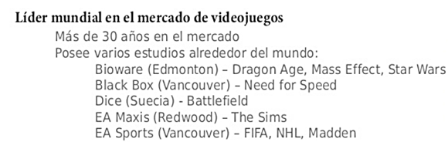


Proyecto Informático y Ciclo de Vida
Ejemplo Didáctico Producción de Software
EA Games sería el desarrollador del Video Juego…
Los gamers adictos a la Saga serían los usuarios finales del producto terminado.
Disney sería el Cliente que busca que se desarrolle el Juego.
Notes:
Aportamos un ejemplo basado en la producción de videojuegos para dar cuenta de como se produce un Producto de Software para dejar en contexto lo antes planteado.

Slide 28
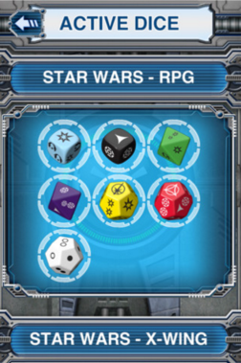
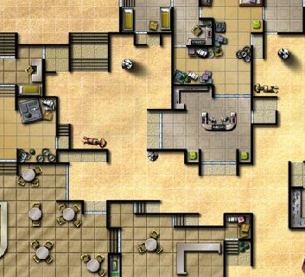
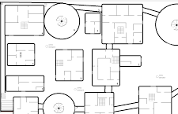
Buscando Requerimientos– Ejemplo Proyecto
Es correcto en esta etapa de pre-producción, conseguir información sobre las características que deberá tener el
video juego
Ejemplo Didáctico Producción de Software
Pre-Production
Concept Developments
Design
Production
Programmers
Techinical Directors
Post-Production
Testing
Prof. Tester
Beta Tester
Deployment
Sales Marketing
Notes:
Planteamos el ciclo de vida de la producción de software a nivel general para que visualmente se pueda identificar que el punto de inicio del Desarrollo de un Software es la fase de “Levantamiento de información” o “Toma de Requerimientos” para una correcta definición de los que se necesita realizar posteriormente.
Para que un proyecto de desarrollo de software pueda tener éxito, es crucial realizar una comprensión total de los requerimientos del software a diseñar. En la etapa del análisis y la especificación de requerimientos, tanto el cliente, como el desarrollador juegan un rol fundamental, debido a que el primero se encarga de describir las necesidades que le apremian, mientras que el segundo es el encargado de dar solución a dichas necesidades.
Debido a que la especificación es complicada de detallar, desde el comienzo del desarrollo de los sistemas se ha tratado de realizar una adecuada identificación de los requisitos del sistema derivados de las necesidades de los usuarios.

Slide 29
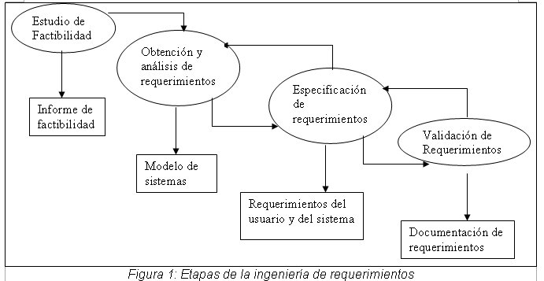
Buscando Requerimientos - Ejemplo Proyecto
Ejemplo Didáctico Producción de Software
Debemos obtener una serie de datos e información para definir los requerimientos:
2
1
Pre-Production
Concept Developments
Design
3
4
Notes:
El proceso de Ingeniería de requerimientos posee cuatro etapas:
1. Estudio de factibilidad:
En este caso el cliente ya considera factible realizar el proyecto dadas las condiciones, el producto deseado y los recursos disponibles. Recolección y evaluación de la información inicial del proyecto.
2. Obtención y análisis de requerimientos:
El objetivo de esta etapa es determinar: el dominio de la aplicación, desempeño del sistema, las restricciones que el sistema debe poseer, entre otras cosas. En esta etapa toman principal importancia los stakeholders, los cuales son aquellas personas con alguna influencia ya sea directa o indirecta en los requerimientos del sistema
3. Especificación de requerimientos:
En esta etapa se establece la especificación de los requerimientos, es decir lo que el sistema debe realizar. Esta etapa es muy complicada debido a que la naturaleza de los problemas es muy compleja.
4. Validación de requerimientos:
En esta etapa se establecen los requerimientos finales ó completos que definirán el sistema que el cliente desea

Slide 30

Buscando Requerimientos - Ejemplo Proyecto
Introducción a la Producción de Software
Debemos obtener una serie de datos e información para definir los requerimientos:
Ejemplo de Información a obtener :
Comprender al Cliente Disney como ve y administra su negocio de video juegos.
Investigar la película en todos sus aspectos que influyan en la producción del juego.
Investigar los tipos de Clientes / Usuarios de Juegos basados en StarWars.
Definir las Posibilidades de Desarrollar el juego en base a lo anterior.

Slide 31
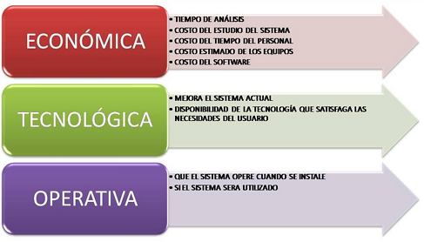
Análisis de Factibilidad- Ejemplo Proyecto
Factibilidad, se refiere a la disponibilidad de los recursos necesarios para llevar a cabo los objetivos o metas señaladas. Generalmente la factibilidad se determina sobre un proyecto.
Notes:
Semana 1-s2
EA1
Estudio de Viabilidad
Factibilidad se refiere a la disponibilidad de los recursos necesarios para llevar a cabo los objetivos o metas señaladas. Generalmente la factibilidad se determina sobre un proyecto.
Estos resultados se entregan a la gerencia, quienes son los que aprueban la realización del sistema informático.
El estudio de factibilidad es una tarea que suele estar organizada y realizada por los analistas de sistemas. El estudio consume aproximadamente entre un 5 % y un 10 % del costo estimado total del proyecto, y el período de elaboración del mismo varía dependiendo del tamaño y tipo de sistema a desarrollar.
Comentarios sobre: Que pasa si no aprueba un tópico de el estudio de factibilidad.
Revisión de las necesidades, la descripción resumida del sistema a desarrollar y la influencia de este en el negocio para determinar si vale la pena o no construir el SW.
FINANCIERA Y ECONOMICA
Se refiere a que se dispone del capital en efectivo o de los créditos de financiamiento necesario para invertir en el desarrollo del proyecto, mismo que deberá haber probado que sus beneficios a obtener son superiores a sus costos en que incurrirá al desarrollar e implementar el proyecto o sistema
TÉCNICA
Indica si se dispone de los conocimientos y habilidades en el manejo de métodos, procedimientos y funciones requeridas para el desarrollo e implantación del proyecto. Además indica si se dispone del equipo y herramientas para llevarlo a cabo, y de no ser así, si existe la posibilidad de generarlos o crearlos en el tiempo requerido por el proyecto.
OPERATIVA
Se refiere a que debe existir el personal capacitado requerido para llevar a cabo el proyecto y así mismo, deben existir usuarios finales dispuestos a emplear los productos o servicios generados por el proyecto o sistema desarrollado

Slide 32

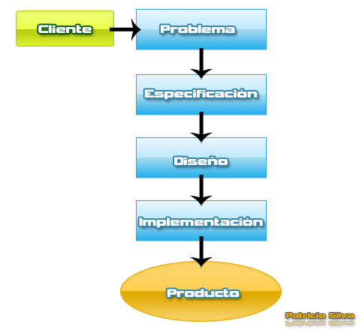

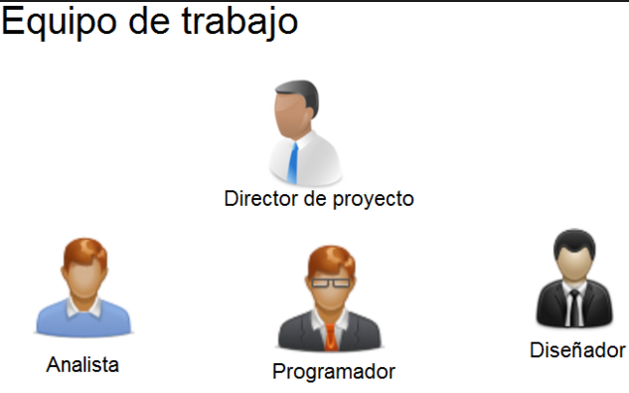

Participantes del Proyecto
Actores y Proyectos de Ingeniería de Software:
Notes:
Semana 1-s2
EA1
Identificar a los participantes (Stakeholders)
El ciclo de vida del Proyecto de Desarrollo de software implica actores.
El cliente del proyecto, o de su organización, es quien contrata sus servicios para que éste le resuelva un problema.
En términos simples, los stakeholders pueden ser definidos como todos los actores sociales que, producto de las decisiones y objetivos de una empresa se pueden ver afectados, ya sea de forma positiva o negativa. Así por ejemplo, los dueños de una compañía, sus trabajadores, la comunidad donde ésta opera y sus proveedores, entre otros forman parte de este grupo.
Existen dos tipos de grupos de interés:
Primarios: Los stakeholders primarios son fundamentales para el operar de una organización. Este grupo incluye a quienes tienen alguna relación económica con el negocio, como por ejemplo, los accionistas, los clientes, los proveedores y los trabajadores.
Secundarios: Los stakeholders secundarios son aquellos que no participan directamente en el intercambio con una empresa, pero que sí pueden afectar o verse afectados por las acciones de ésta. En esta categoría están los competidores, los medios de comunicación y las ONG´s, entre otros.
El Jefe de Proyecto se destaca como la figura clave en la planificación, ejecución y control del proyecto y es el motor que ha de impulsar el avance del mismo mediante la toma de decisiones tendentes a la consecución de los objetivos. El Jefe de Proyecto es un verdadero jefe, es decir, tiene poder ejecutivo y autoridad para mandar y tomar decisiones dentro del ámbito y objetivos del proyecto. No es un mero coordinador o animador, como en algunas ocasiones se piensa. De la misma forma, tampoco sería correcto pensar que el Jefe de Proyecto tiene un poder absoluto y dictatorial sobre el mismo, ya que se encuentra inmerso en la estructura y organización de la empresa.
El Analista Programador Computacional es un técnico de nivel superior del área de las Tecnologías de la Información capaz de analizar, desarrollar y dar soporte a sistemas computacionales, velando por el correcto funcionamiento de dichos sistemas y aplicaciones. El Analista cumple funciones relacionadas con el desarrollo de aplicaciones computacionales, basadas en especificaciones de sistemas, utilizando diversas técnicas, lenguajes de programación y tecnologías web, además de integrar y adaptar sistemas existentes. Fuente: DuocUC. http://www.duoc.cl/carrera/analista-programador-computacional.
Un programador o una programadora es aquella persona que escribe, depura y mantiene el código fuente de un programa informático, es decir, el conjunto de instrucciones que ejecuta el hardware de una computadora, para realizar una tarea determinada.

Slide 33
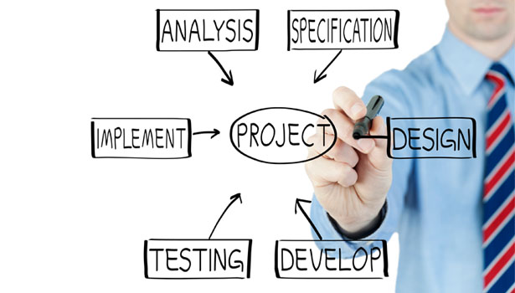

Participantes del Proyecto
Un paso importante a la hora de definir los equipos del proyecto es identificar a las personas que desempeñarán las funciones específicas del mismo.
Notes:
Semana 1-s2
EA1
Identificar a los participantes (Stakeholders)
El ciclo de vida del Proyecto de Desarrollo de software implica actores.
El cliente del proyecto, o de su organización, es quien contrata sus servicios para que éste le resuelva un problema.
En términos simples, los stakeholders pueden ser definidos como todos los actores socialesque, producto de las decisiones y objetivos de una empresa se pueden ver afectados, ya sea de forma positiva o negativa. Así por ejemplo, los dueños de una compañía, sus trabajadores, la comunidad donde ésta opera y sus proveedores, entre otros forman parte de este grupo.
Existen dos tipos de grupos de interés:
Primarios: Los stakeholders primarios son fundamentales para el operar de una organización. Este grupo incluye a quienes tienen alguna relación económica con el negocio, como por ejemplo, los accionistas, los clientes, los proveedores y los trabajadores.
Secundarios: Los stakeholders secundarios son aquellos que no participan directamente en el intercambio con una empresa, pero que sí pueden afectar o verse afectados por las acciones de ésta. En esta categoría están los competidores, los medios de comunicación y las ONG´s, entre otros.
El Jefe de Proyecto se destaca como la figura clave en la planificación, ejecución y control del proyecto y es el motor que ha de impulsar el avance del mismo mediante la toma de decisiones tendentes a la consecución de los objetivos. El Jefe de Proyecto es un verdadero jefe, es decir, tiene poder ejecutivo y autoridad para mandar y tomar decisiones dentro del ámbito y objetivos del proyecto. No es un mero coordinador o animador, como en algunas ocasiones se piensa. De la misma forma, tampoco sería correcto pensar que el Jefe de Proyecto tiene un poder absoluto y dictatorial sobre el mismo, ya que se encuentra inmerso en la estructura y organización de la empresa.
El Analista Programador Computacional es un técnico de nivel superior del área de las Tecnologías de la Información capaz de analizar, desarrollar y dar soporte a sistemas computacionales, velando por el correcto funcionamiento de dichos sistemas y aplicaciones. El Analista cumple funciones relacionadas con el desarrollo de aplicaciones computacionales, basadas en especificaciones de sistemas, utilizando diversas técnicas, lenguajes de programación y tecnologías web, además de integrar y adaptar sistemas existentes. Fuente: DuocUC. http://www.duoc.cl/carrera/analista-programador-computacional.
Un programador o una programadora es aquella persona que escribe, depura y mantiene el código fuente de un programa informático, es decir, el conjunto de instrucciones que ejecuta el hardware de una computadora, para realizar una tarea determinada.

Slide 34

Participantes del Proyecto
Rol | Responsabilidad
Líder de Proyecto | Responsable del Área. Gestiona los diferentes recursos y proyectos. Participa en la priorización de los requerimientos/proyectos. Realiza la planificación del proyecto. Participa en la definición de las condiciones de aceptación de los productos resultantes del proyecto. Evalúa productos, servicios y proveedores. Negocia técnicamente y selecciona el producto / proveedor. Identifica y gestiona los riesgos del proyecto. Organiza, controla y dirige el proyecto. Controla el desempeño del proveedor. Informa el estado de avance del proyecto. Detecta desvíos y toma acciones correctivas y/ó preventivas.
Analista Funcional | Releva las necesidades del usuario y elabora la documentación correspondiente a la etapa en la que se encuentre el proyecto: Participa en la elaboración y ejecución del plan de pruebas. Participa de las pruebas de aceptación del usuario. Verifica y analiza los resultados de la prueba. Es responsable de la puesta en producción de los productos. Efectúa el Diseño técnico en función del Diseño Funcional recibido: Evalúa las opciones técnicas disponibles para los requerimientos relevados. Brinda soporte en la codificación del producto.
Notes:
Presentar Tabla Resumida de Roles y Funciones
Identificar los tipos de clientes y las personas que participan en un proyecto con el fin de determinar cual será su aporte en la especificación de requerimientos, sus puntos de vista y contrastar su papel en la organización.

Slide 35
Participantes del Proyecto
Rol | Responsabilidad
Analista Programador | Efectúa la interpretación del Diseño técnico en función del Diseño Funcional recibido: Interpreta el modelo para llevarlo a la codificación en base a la tecnología de desarrollo disponible. Aplica la Metodología de Desarrollo determinada por el Analista Funcional. Realiza la codificación y testeo unitario del producto de software de acuerdo al diseño recibido.
Administrador/Analista de Base de Datos | Monitorea las diferentes bases de datos implementadas: Analiza las adaptaciones o incorporaciones en temas de base de datos. Responsable de la implementación de nuevas bases de datos o mejoras a las existentes.
Notes:
Presentar Tabla Resumida de Roles y Funciones
Identificar los tipos de clientes y las personas que participan en un proyecto con el fin de determinar cual será su aporte en la especificación de requerimientos, sus puntos de vista y contrastar su papel en la organización.

Slide 36
Participantes del Proyecto
Rol | Responsabilidad
Analista Programador | Efectúa la interpretación del Diseño técnico en función del Diseño Funcional recibido: Interpreta el modelo para llevarlo a la codificación en base a la tecnología de desarrollo disponible. Aplica la Metodología de Desarrollo determinada por el Analista Funcional. Realiza la codificación y testeo unitario del producto de software de acuerdo al diseño recibido.
Administrador/Analista de Base de Datos | Monitorea las diferentes bases de datos implementadas: Analiza las adaptaciones o incorporaciones en temas de base de datos. Responsable de la implementación de nuevas bases de datos o mejoras a las existentes.
Analista Tester | Confecciona el Plan de Prueba: Coordina las actividades de testing con los distintos participantes. Diseña, carga, valida y ejecuta los casos de prueba. Registra y realiza el seguimiento de defectos detectados. Verifica y analiza los resultados de las pruebas. Actúa como soporte en la prueba de aceptación del usuario. Emite el Informe final de pruebas y lo distribuye.
Analista Quality Assurance | Participa en la elaboración del Plan de Calidad del proyecto: Brinda soporte en la generación de los documentos entregables en cada etapa del proyecto. Realizar las tareas de Control de Calidad en todos los productos determinados en el Plan de Calidad del proyecto. Realiza el seguimiento del Plan de Calidad del Proyecto.
Notes:
Presentar Tabla Resumida de Roles y Funciones
Identificar los tipos de clientes y las personas que participan en un proyecto con el fin de determinar cual será su aporte en la especificación de requerimientos, sus puntos de vista y contrastar su papel en la organización.

Slide 37
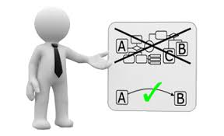
Recolección de Información
Recolectar Requerimientos
El objetivo principal de la tarea de “recolectar los requisitos del sistema“, es capturar la información que nos permita la definición del sistema software a desarrollar, tomando como punto de partida los requisitos generales considerando los objetivos de negocio.
Notes:
Dar las definiciones de que es Identificar el requerimiento, Clasificarlo y definir prioridad.
Ejemplo de Matriz de requerimientos

Slide 38
Recolección de Información
Recolectar Requerimientos
Técnicas Para la Obtención de Requerimientos
Existe un gran número de técnicas para obtener requerimientos. A continuación se describen las más utilizadas. Ninguna de estas técnicas, es suficiente por sí sola y que es recomendable combinarlas para obtener requerimientos completos.
Entrevista
Desarrollo Conjunto de Aplicaciones ( JAD )
Observación
Desarrollo de Prototipos
Estudio de documentación
Cuestionarios
Tormenta de ideas ( Brainstorming )
Notes:
El proceso de obtención de requisitos, cuya finalidad es llevar a la luz los requisitos, no solo es un proceso técnico, sino también un proceso social que envuelve a diferentes personas, lo que conlleva dificultades añadidas a su realización.
Técnicas Para la Obtención de Requerimientos
Existe un gran número de técnicas para obtener requerimientos. A continuación describo las más utilizadas. Hay que aclarar que ninguna de estas técnicas es suficiente por sí sola y que es recomendable combinarlas para obtener requerimientos completos.
Entrevistas
La entrevista es de gran utilidad para obtener información cualitativa como opiniones, o descripciones subjetivas de actividades. Es una técnica muy utilizada, y requiere una mayor preparación y experiencia por parte del analista. La entrevista se puede definir como un “intento sistemático de recoger información de otra persona” a través de una comunicación interpersonal que se lleva a cabo por medio de una conversación estructurada. Debe quedar claro que no basta con hacer preguntas para obtener toda la información necesaria. Es muy importante la forma en que se plantea la conversación y la relación que se establece en la entrevista.
Estos son algunos de los aspectos más importantes a tener en cuenta al realizar entrevistas:
Preparación. Es necesario documentarse e investigar la situación de la organización analizando los documentos disponibles, de tal forma que la entrevista se enfoque en aquellos aspectos que están solamente en la mente del entrevistado y que no son accesibles por otros medios como la observación o el análisis de documentos.
Entrevistar al personal adecuado. La mayoría de los analistas adoptan un enfoque top-down, comenzando a entrevistar a directivos para que brinden un panorama general de hacia donde deberían ir las cosas, y terminando por hablar con los empleados que aportan detalles importantes de la operación.
Duración. Una entrevista debería durar a lo sumo un par de horas.
Formato. Se recomienda utilizar preguntas abiertas, donde los entrevistados puedan elaborar y dar detalles, más allá de simplemente responder “si” o “no”.
Desarrollo Conjunto de Aplicaciones ( JAD )
Es una técnica que se utiliza para promover la cooperación y el trabajo en equipo entre usuarios y analistas. Consiste en realizar sesiones en las que participan usuarios expertos del dominio junto a analistas de software. La idea es aprovechar la dinámica de grupos aplicando un proceso de trabajo sistemático y organizado, apoyado por elementos visuales de comunicación y comprensión de soluciones.
Las razones que sirven de base a JAD son las siguientes:
Las entrevistas requieren mucho tiempo, no solo en prepararlas y hacerlas sino también en redactar un conjunto de requisitos coherente a partir de opiniones diferentes de los distintos entrevistados.
Es más difícil apreciar posibles errores en la especificación de requisitos, ya que sólo el analista revisa el documento. En el JAD todo el grupo puede actuar como revisor y detectar defectos.
El JAD propugna una participación más profunda de los usuarios en el proyecto, hasta tal punto que los usuarios que participan adquieren un cierto sentido de propiedad en el sistema que se construye.
El JAD no se utiliza demasiado, debido a que requiere una mayor organización que las entrevistas y porque el ambiente o los métodos de trabajo convencionales en las empresas no facilitan este tipo de actividades (falta de tiempo, dificultad de coordinación de tanta gente, dificultad para convencer a la dirección, etc.). No obstante las empresas que han implantado este método han informado de importantes ahorros de tiempo en el desarrollo de software, así como de una mayor satisfacción de los usuarios con los sistemas construidos.
Desarrollo de Prototipos
Los prototipos suelen consistir en versiones reducidas, demos o conjuntos de pantallas (que no son totalmente operativos) de la aplicación pedida. Esta técnica es particularmente útil cuando:
El área de la aplicación no está bien definida (posiblemente por ser algo muy novedoso).
El costo del rechazo de la aplicación por los usuarios es muy alto.
Es necesario evaluar previamente el impacto del sistema en los usuarios y en la organización.
Los prototipos de sistema permiten a los usuarios experimentar para ver cómo éste ayuda a su trabajo. Fomentan el desarrollo de ideas que desembocan en requerimientos. Además de permitir a los usuarios mejorar las especificaciones de requerimientos, el desarrollo de un prototipo tiene otras ventajas:
Al demostrar las funciones del sistema se identifican las discrepancias entre los desarrolladores y los usuarios.
Durante el desarrollo del prototipo, el personal del desarrollo de software puede darse cuenta de que los requerimientos son inconsistentes y/o están incompletos.
Aunque limitado, se dispone rápidamente de un sistema que funciona y demuestra la factibilidad y usabilidad de la aplicación a administrar.
El prototipo se utiliza como base para escribir la especificación para la producción.
En general, el uso de esta técnica es un medio que permite solventar objeciones del usuario del tipo: “No sé exactamente lo que quiero, pero lo sabré cuando lo vea”. Por lo general, la construcción de prototipos incrementa los costos en las etapas iniciales de un proyecto, pero esto se recupera en etapas posteriores gracias al mejor entendimiento de los requerimientos por parte de los desarrolladores. En algunos casos también se utiliza como un medio para formalizar la aceptación previa del cliente de los requisitos del proyecto.
Observación
Por medio de esta técnica el analista obtiene información de primera mano sobre la forma en que se efectúan las actividades. Este método permite observar la forma en que se llevan a cabo los procesos y, por otro, verificar que realmente se sigan todos los pasos especificados. Como sabemos, en muchos casos los procesos son una cosa en papel y otra muy diferente en la práctica. Los observadores experimentados saben qué buscar y cómo evaluar la relevancia de lo que observan.
Estudio de documentación
Varios tipos de documentación, como manuales y reportes, pueden proporcionar al analista información valiosa con respecto a las organizaciones y a sus operaciones. La documentación difícilmente refleja la forma en que realmente se desarrollan las actividades, o donde se encuentra el poder de la toma de decisiones. Sin embargo, puede ser de gran impotancia para introducir al analista al dominio de operación y el vocabulario que utiliza.
Cuestionarios
El uso de cuestionarios permite a los analistas reunir información proveniente de un grupo grande de personas. El empleo de formatos estandarizados para las preguntas puede proporcionar datos más confiables que otras técnicas; por otra parte, su amplia distribución asegura el anonimato de los encuestados, situación que puede conducir a respuestas más honestas.
El inconveniente es que la respuesta puede ser limitada, ya que es posible que no tenga mucha importancia para los encuestados llenar el cuestionario. Es recomendable conseguir apoyo de la alta dirección para solicitar a las personas de la organización que contesten el cuestionario.
Al igual que con las entrevistas, se debe seleccionar a los encuestados. El analista debe asegurar que el conocimiento y experiencia de éstos califiquen para dar respuestas a las preguntas.
Tormenta de ideas ( Brainstorming )
Consiste en reuniones con cuatro a diez personas donde como primer paso sugieren toda clase de ideas sin juzgar su validez –por muy disparatadas que parezcan–, y después de recopilar todas las ideas se realiza un análisis detallado de cada propuesta. Esta técnica se puede utilizar para identificar un primer conjunto de requisitos en aquellos casos donde no están muy claras las necesidades que hay que cubrir, o cuando se esta creando un sistema que habilitará un servicio nuevo para la organización.
ETHICS ( Implementación Efectiva de Sistemas Informáticos desde los puntos de vista Humano y Técnico )
Constituye un método bastante evolucionado para fomentar la participación de los usuarios en los proyectos. Creado por E. Mumford en 1979, coordina la perspectiva social de los sistemas con su implementación técnica. Un sistema no tiene éxito si no se ajusta a los factores sociales y organizacionales que rigen a la empresa. Se busca la satisfacción de los empleados en el trabajo a través de estudios integrales. Los requisitos técnicos del sistema serán los necesarios para mejorar la situación de los empleados (y, por lo tanto, su productividad) en función de dichos análisis.
Puntos de Vista
Cualquier sistema de software no trivial debe satisfacer las necesidades de un grupo diverso de interesados (stakeholders). Cada uno de estos puede tener intereses diferentes en el sistema de software, y por lo tanto sus necesidades pueden generar requerimientos que tengan conflicto entre sí, o incluso se contradigan.
Los métodos orientados a puntos de vista (viewpoints) toman en consideración estas perspectivas diferentes y las utilizan para estructurar y organizar tanto el proceso de obtención, como los requerimientos mismos. Uno de estos métodos es el método VORD (Definición de Requerimientos Orientado a Puntos de Vista), el cual provee un marco de trabajo orientado para la obtención y documentación de requerimientos. Las etapas principales de este método son:
Identificación de puntos de vista, que implica descubrir los que reciben los servicios del sistema e identificar los servicios específicos que se suministran a cada punto de vista.
Estructuración de puntos de vista, que comprende agrupar los relacionados en una jerarquía. Los servicios comunes se ubican en los niveles altos de la jerarquía y se heredan los puntos de vista de bajo nivel.
Documentación de puntos de vista, que comprende refinar la descripción de éstos y los servicios identificados.
Trazado del punto de vista del sistema, que comprende identificar los objetos en un diseño orientado a objetos utilizando la información del servicio encapsulado en los puntos de vista.
Escenarios
Estos se utilizan para documentar el comportamiento del sistema cuando se le presentan eventos específicos. Cada evento de interacción distinto, o la selección de un servicio del sistema, se documentan como un escenario de eventos distinto. Los escenarios de eventos incluyen una descripción del flujo de datos y las acciones del sistema, y documenta las excepciones que puedan surgir.
Las convenciones para los diagramas utilizados en los escenarios de eventos son:
Los datos proporcionados desde un punto de vista o proporcionados a éste se representan como elipses.
Las entradas y salidas de la información de control se ubican en la parte superior de cada recuadro.
Las salidas de datos se ubican a la derecha de cada recuadro. Si no están encerradas, significa que pertenecen al sistema.
Las excepciones se muestran en la parte inferior del recuadro. Si existen varias excepciones posibles, éstas se encierran en un recuadro.
El nombre del siguiente evento esperado después de completar el escenario se muestra en un recuadro sombreado.
Los Casos de Uso son una técnica que se basa en escenarios para la obtención de requerimientos. Actualmente se han convertido en una técnica fundamental que se utiliza para analizar y describir modelos de sistemas orientados a objetos. En su forma más simple, un caso de uso identifica a los actores involucrados en una interacción y nombra al tipo de ésta.
Etnografía
Los sistemas de software no existen de forma aislada; se utilizan en un contexto social y organizacional, y los requerimientos de sistemas de software se derivan y se restringen acorde a ese contexto. Satisfacer esos requerimientos sociales y organizacionales es crítico para el éxito del sistema. Una razón de por qué muchos sistemas de software se entregan pero nunca se utilizan es porque no se toma en cuenta la importancia de este tipo de requerimientos.
La etnografía es una técnica de observación que se puede utilizar para entender los requerimientos sociales y organizacionales. Un analista se sumerge por sí solo en el entorno laboral donde el sistema se utilizará. El trabajo diario se observa y se hacen notas de las tareas reales en las que los participantes están involucrados. La etnografía es especialmente efectiva para descubrir dos tipos de requerimientos:
Los requerimientos que se derivan de la forma en la que la gente trabaja realmente más que de la forma en la que las definiciones de los procesos establecen que debería trabajar.
Los requerimientos que se derivan de la cooperación y conocimiento de las actividades de la gente.
Los estudios etnográficos pueden revelar los detalles de los procesos críticos que otras técnicas de obtención de requerimientos a menudo olvidan. Sin embargo, puesto que se centran en el usuario final, este enfoque no es apropiado para descubrir los requerimientos organizacionales o del dominio. La etnografía tampoco está diseñada para identificar nuevas propiedades a agregar al sistema. Por lo tanto, la etnografía no es un enfoque completo para la obtención de requerimientos y debe utilizarse en conjunto con otras técnicas, como el análisis de casos de uso.
Estrategia para la obtención de requerimientos
Hemos descrito un número considerable de técnicas para la obtención de requerimientos. A continuación sugiero una estrategia de cómo aplicar estas técnicas dentro de un proceso ordenado y que aproveche al máximo cada técnica. Esto evitará que los analistas con poca experiencia caigamos en un error muy común, que es el de pasar demasiado pronto a las entrevistas, lo cual es un desperdicio de tiempo.
Los pasos de la estrategia sugerida son:
Aprender todo lo que se pueda de los documentos, formularios, informes y archivos existentes. Es sorprendente lo que se puede aprender de un sistema sin necesidad de quitarle tiempo a la gente.
De ser posible, se observará el sistema en acción. No se plantearán preguntas. Tan sólo se observará y se tomarán notas o dibujos. Conviene asegurarse de que las personas observadas saben que no se les está evaluando. En caso contrario, harán su trabajo de manera más eficaz que lo normal.
Diseñar y distribuir cuestionarios para aclarar cuestiones que no se comprenden bien. Será también buen momento para solicitar opiniones sobre los problemas y las limitaciones. Los cuestionarios requieren que los usuarios inviertan una parte de su tiempo. Pero son ellos los que pueden elegir cuándo les viene mejor hacerlo.
Realizar entrevistas (o sesiones de trabajo en grupo, como JAD). Como ya se ha recogido una base de requerimientos iniciales en los pasos anteriores, se pueden utilizar las entrevistas para verificar y aclarar las cuestiones y los problemas de mayor dificultad. En este punto se pueden llegar a aplicar algunas de las otras técnicas cómo Escenarios, Tormenta de ideas, Puntos de Vista, ETHICS y Desarrollo de Prototipos.
Se verifican los requerimientos a través del uso de técnicas como Entrevistas, Observación y orientados a Puntos de Vista.
Esta estrategia no es intocable. Aunque habría que desarrollar una estrategia de investigación de hechos para todas las fases pertinentes del desarrollo de sistemas, cada proyecto tiene sus propias particularidades. A veces, la observación o los cuestionarios pueden no ser apropiados. Pero debería mantenerse la idea de recabar siempre todos los hechos que sea posible antes de concertar entrevistas.
Referencias
Flaaten, P. O., McCubbrey, D.J., O´Riordan, P.D., Burgués, K., “Foundations of Business Systems”. Chicago (EE.UU.), The Dryden Pres, 1989.
Raghavan, S., Zelesnik, G., Ford, G., “Lecture Notes on Requirements Elicitation”. CMU/SEI-94-EM-10, Pittsburgh (E.E.U.U.), Software Engineering Institute (Carnegie Mellon University), 1994.
Kontonya, G. & Sommerville I., “Requirements Engineering: Processes and Techniques”. John Wiley and Sons, 2002.
Kotonya, G. y Sommerville, I. (1996). “Requirements Engineering with viewpoints”. BCS/IEE Software Engineering J.

Slide 39
Recolección de Información
Incluye y excluye todo lo necesario para llevar acabo un trabajo requerido para cumplir un objetivo claro con éxito.
Lo que hace o no hace un Sistema de Software a nivel Funcional.
Lo que implica o no implica el software a nivel de Capa de Presentación (Diseño).
Lo que implica o no a nivel de recursos e infraestructura.
Ficha Ejemplo Definición de Requerimientos:
[REQ-] | [Nombre del modulo al que pertenece este caso de uso] | [Descripción corta del requerimiento]
Req.1
Req.2
Req.3
Req.4
Req.5
Notes:
Documentar Etapa
Identificar distintos instrumentos de obtención de requerimientos como entrevistas, reuniones, lluvia de ideas y cuestionarios para recolectar la mayor cantidad de información sobre las necesidades, la descripción del sistema a desarrollar y la influencia de este en el negocio.
Los requerimientos se deben redactar en un lenguaje técnico de manera que se logre aproximar el lenguaje del usuario a términos del sistema de SW.

Slide 40
Conclusión
La obtención del conjunto de requerimientos de los clientes es la base para la toma de decisiones, la planificación inicial, especificación y certificación de requerimientos, pasos indispensables en la generación de proyectos de software.

